Slide 1

6. 오토인코더 Autoencoder
https://github.com/Jackson-Kang/Pytorch-VAE-tutorial

Slide 2
6.1 오토인코더 기초
‘오토인코더’autoencoder는 레이블이 없이 특징을 추출하는 신경망입니다.
이미지, 오디오, 텍스트 등 데이터 형태와 관계없이 사람이 레이블링하여 직접 정답을 알려주면 머신러닝 모델은 매우 효율적으로 학습할 수 있습니다.
입력과 출력의 관계만 설명할 수 있으면 되기 때문입니다.
하지만 데이터셋에 정답이 포함되지 않은 경우는 마치 외국어를 배울 때 원어민이 옆에서 지도해주면 배울 만 하지만 한 글자도 모르는 상태에서 원서만으로 공부하라고 하면 어려운 것과 비슷합니다.
주어진 데이터만으로 패턴을 찾는 비지도학습unsupervised learning은 흥미로운 주제입니다.
세상에 존재하고 계속 생산되는 데이터의 대부분은 정답이 없기 때문입니다.
인공지능이 실생활과 서비스에서 진정한 확장성을 가지려면 비지도학습과 준지도학습semi-supervised learning의 발전이 뒷받침되어야 할 겁니다.

Slide 3
6.1 오토인코더 기초
지도학습은 입력 x와 정답 y 사이를 잇는 관계를 찾는 겁니다,
정답이 있으면 오차를 측정할 수 있기 때문에 현재 예측값이 얼마나 틀렸는지도 명확하고 오찻값loss을 구하기도 쉽습니다.
반대로 비지도학습에서는 정답이 없기 때문에 오찻값을 구하기가 모호합니다.
정답이 없는 x만으로 의미를 추출하는 방법에는 어떤 것이 있을까요?
‘정답이 있으면 오찻값을 구할 수 있다’는 아이디어를 빌려 x를 입력받아 x를 예측하고, 신경망에 의미 있는 정보가 쌓이도록 설계된 신경망이 바로 오토인코더입니다.
오토인코더에서는 입력도 x, 정답도 x입니다.
단, 신경망은 범용근사자universal function approximator로서 근사치를 출력하기 때문에 x와 똑같은 출력을 내긴 힘듭니다.
입력된 x를 복원한다는 개념이 더 맞습니다.
그러므로 오찻값에도 x를 얼마나 복원했는지를 뜻하는 복원오차, 혹은 정보손실값reconstruction loss이라는 용어를 사용합니다.

Slide 4
6.1 오토인코더 기초
오토인코더의 또 다른 중요 특징은 입력과 출력의 크기는 같지만, 중간으로 갈수록 신경망의 차원이 줄어든다는 겁니다.
이런 특이한 구조 때문에 정보의 통로가 줄어들고 병목현상이 일어나 입력의 특징들이 압축되도록 학습됩니다.
작은 차원에 고인 압축된 표현을 잠재 변수latent variable라 하고, 간단히 z라고 표시합니다.
잠재 변수의 앞뒤를 구분하여 앞부분을 인코더encoder, 뒷부분을 디코더decoder라고 합니다.
인코더는 정보를 받아 압축하고, 디코더는 압축된 표현을 풀어 입력을 복원하는 역할을 해서 붙여진 이름입니다.
오토인코더에서 특히 흥미로운 부분은 바로 압축된 데이터입니다.
신경망이 받은 이미지를 복원하도록 학습하고 나면 잠재 변수에는 이미지의 특징 정보가 저장됩니다.
낮은 차원에 높은 밀도로 표현된 데이터이므로 의미의 압축이 일어납니다.

Slide 5
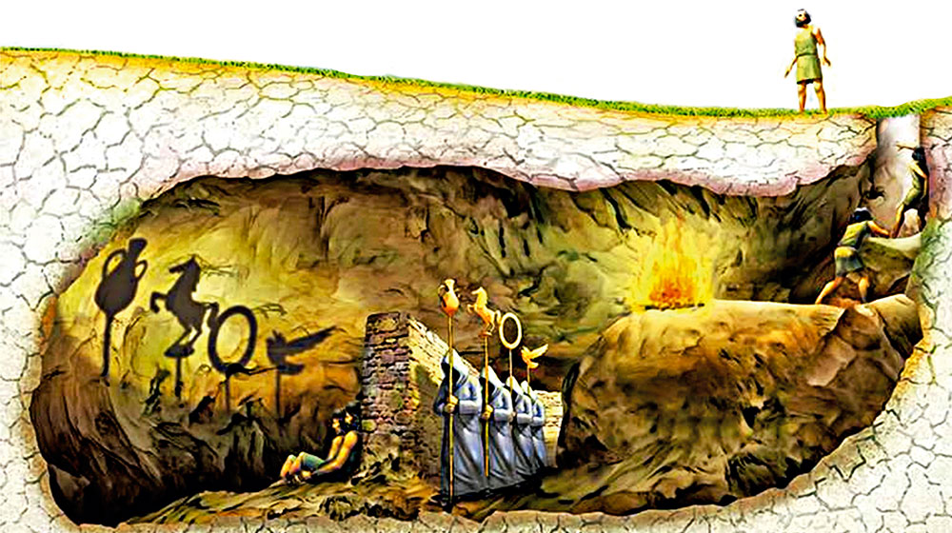
(참고) 플라톤의 동굴의 우화 Plato’s Allegory of the Cave
소크라테스
플라톤
아리스토텔레스
플라톤의 동굴의 우화 (저서) '국가The Republic' 제7권
동굴에 사는 속박된 사람들이 보고 있는 것은 '실체'의 ‘그림자'이지만, 그것을 실체라고 믿어버리고 있습니다.
'실체'를 옮기는 사람들의 소리가 동굴의 안쪽에 반향하고, 이 믿음은 확신으로 바뀝니다.
마찬가지로, 우리가 현실에 보고 있는 것은 이데아의 ‘그림자'에 지나지 않다고 플라톤은 생각합니다
즉, 세상 만물은 동굴 벽에 비친 그림자에 불과하고 동굴 밖에 실체가 존재하며 인간은 그 실체를 보아야 한다고 주장했습니다
동굴에서 빠져 나오기 위해 필요한 학문 4과quadrivium로 산술학arithmetic, 기하학geometry, 음악music, 천문학astronomy을 말하고 있습니다
산술학은 순수한 수를, 기하학은 공간에서의 수를, 음악은 시간에서의 수를, 천문학은 시간과 공간에서의 수를 다루는 학문이라 여길 수 있습니다
Notes:
이데아론은 플라톤이 처음 주장한 형이상학 이론이다.
플라톤에 따르면, 이데아론에서 이데아는 현상 세계 밖의 세상이며 이데아는 모든 사물의 원인이자 본질이다

Slide 6
6.1 오토인코더 기초
‘의미’의 압축이란, 흔히 알고 있는 zip 압축 같은 것이 아닙니다.
단순히 데이터 크기를 줄이고 싶다면 기존 압축 알고리즘을 사용하는 편이 빠르고 안전합니다.
오토인코더는 잠재 변수에 복잡한 데이터의 ‘의미’를 담을 수 있다는 점에서 특별합니다.
정보를 압축할 수 있다는 것은 결국 정보의 구성에 우선순위가 있다는 뜻입니다.
예를 들어 인물 사진에서 배경색은 별로 중요한 요소가 아닙니다.
이런 맥락에서 압축이란 정보에서 덜 중요한 요소를 버리는 과정으로 정의할 수 있습니다.
오토인코더에서는 필연적으로 정보의 손실이 일어납니다.
정보의 손실은 원본 데이터의 디테일을 잃어버린다는 뜻이기도 하지만 중요한 정보만 남겨두는 일종의 데이터 가공이라고 볼 수 있습니다.
이런 특징 때문에 오토인코더는 주로 복잡한 비선형 데이터의 차원을 줄이는 용도로 쓰입니다.
그리고 비정상거래 검출, 데이터 시각화와 복원, 의미 추출, 이미지 검색 등에도 쓰이며, 기계 번역과 생성 모델 등 여러 가지 파생 모델에 응용되고 있습니다.

Slide 7
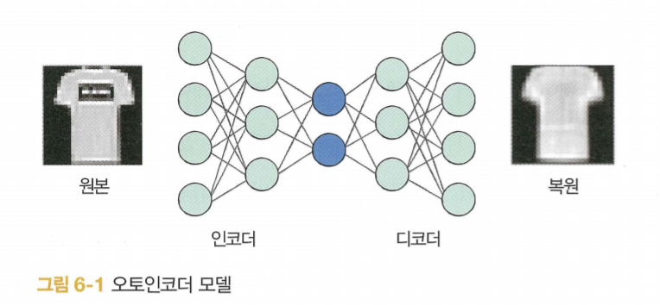
6.1 오토인코더 기초
Notes:
오토인코더 모델의 한 예 입니다
티셔츠 원본을 인코딩하여 압축하고 다시 디코딩 한 결과 티셔츠 가슴에 있던 글자 패턴 같은 덜 중요한 정보가 사라졌습니다

Slide 8
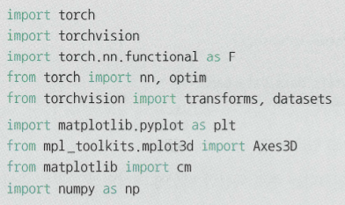
6.2 오토인코더로 이미지의 특징 추출하기
오토인코더 모델을 구현해보고 Fashion MNIST 데이터셋을 이용하여 학습해보겠습니다.
그리고 학습된 잠재 변수가 어떤 정보를 담고 있는지 시각화해보겠습니다.
6.2.1 오토인코더 구현
필수 라이브러리들을 임포트합니다.
오토인코더가 생성하는 이미지를 관찰해야 하므로, 이미지 출력을 도와주는 맷플롯립 모듈과 행렬 변환을 도와주는 넘파이를 함께 임포트합니다.
Axes3D 모듈은 맷플롯립에서 3차원의 플롯을 그리는 용도이고, cm 모듈은 데이터 포인트에 색상을 입히는데 사용됩니다.

Slide 9
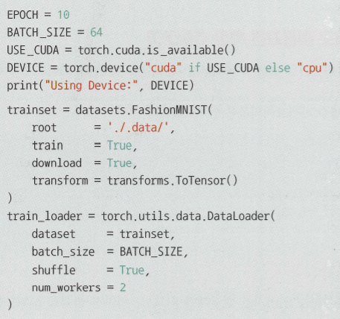
6.2.1 오토인코더 구현
하이퍼파라미터들을 준비합니다
간단하게 FasionMNIST 학습 데이터셋만 사용하겠습니다.

Slide 10
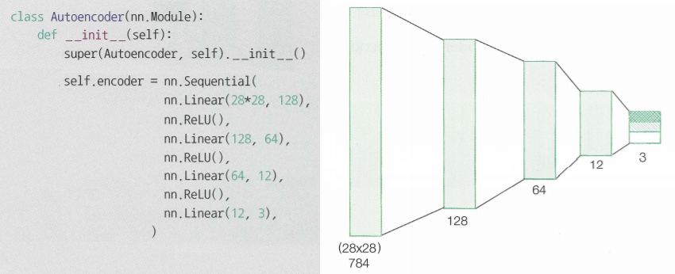
6.2.1 오토인코더 구현
오토인코더 모듈 안에 인코더와 디코더 두 부분을 정의합시다.
nn.Sequential을 이용하여 self.encoder와 self.decoder 두 모듈로 묶어줍니다.
인코더는 분류 모델처럼 생긴 간단한 신경망입니다.
28 × 28 = 784개의 차원으로 시작하여 점차 줄여 마지막 출력을 3차원에서 시각화 할 수 있도록 특징을 3개만 남기겠습니다.
인코더의 출력값이 바로 잠재 변수가 됩니다.

Slide 11
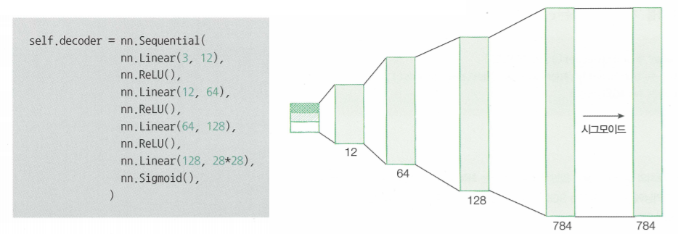
6.2.1 오토인코더 구현
디코더는 3차원의 잠재 변수를 받아 다시 784차원의 이미지로 복원합니다.
인코더를 거꾸로 만든 것처럼 생겼으며 출력 차원이 점점 증가하는 것을 볼 수 있습니다.
유일한 차이점은 마지막 출력값을 0과 1 사이로 만들어주는 nn.Sigmoid() 함수가 더해진 겁니다.
3

Slide 12
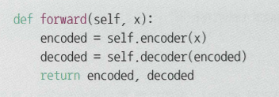
6.2.1 오토인코더 구현
오토인코더의 데이터 흐름은 매우 간단합니다.
인코더는 잠재 변수인 encoded를 들고 디코더는 복원 이미지인 decoded를 만듭니다.
두 변수 모두 중요하므로 둘 다 출력합니다.

Slide 13
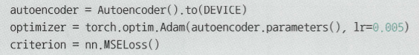
6.2.1 오토인코더 구현
모델과 최적화 함수 객체를 불러옵니다.
이번에 사용할 최적화 함수는 Adam() 입니다.
SGD의 변형 함수이며 학습중인 기울기를 참고하여 학습속도를 자동으로 변화시킵니다.
디코더에서 나온 값과 원본의 차이 즉 오차를 계산하기 위해 평균제곱오차mean square error라는 오차함수를 사용하겠습니다.
nn.MSELoss() 함수는 두 개의 같은 크기의 행렬을 받아 각 자리의 차이에 제곱해서 평균을 구해주는 객체를 생성합니다.
이 객체는 기준을 뜻하는 criterion이라고 이름 짓고 인스턴스화합니다.

Slide 14
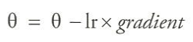
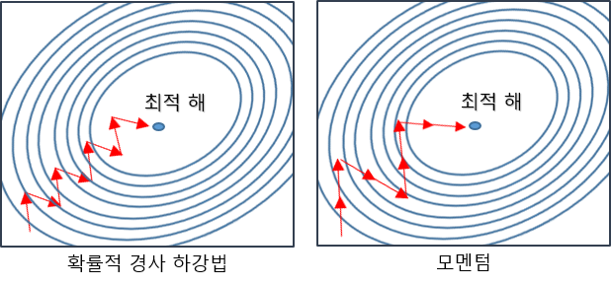
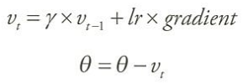
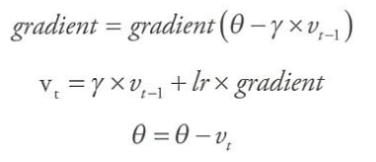
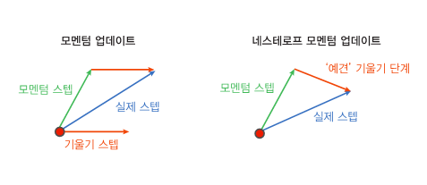
(참고) 경사하강법의 변형
SGD
http://www.denizyuret.com/2015/03/alec-radfords-animations-for.html
https://cs231n.github.io/neural-networks-3/
★확률적 경사 하강법 SGDstochastic gradient descent
SGD with Momentum
모멘텀momentum(운동량, 관성, 탄력, 속도)
모멘텀 상수 γ = 0.9 추천
네스테로프 가속 경사하강법 Nesterov accelerated gradient
모멘텀을 반영한 다음 경사하강
AdaGrad adaptive gradient
학습률 감소learning rate decay 추가
★RMSprop
과거 기울기는 서서히 잊고 새로운 기울기를 크게 반영하여 보폭 민감도를 개선
제프리 힌튼Geoffrey Hinton 교수가 제안 (Lecture 6e of his Coursera Class)
AdaDelta adaptive delta
AdaGrad + RMSprop + Momentum
★Adam adaptive moment estimation
AdaGrad + RMSprop
Momentum
Nesterov
Notes:
경사하강법을 개선한 다양한 알고리즘이 있습니다
그동안 우리가 사용했던 확률적경사하강법 SGD에
모멘텀, 다른 말로, 운동량, 관성, 탄력, 가속도로 표현되는 모멘텀을 경사하강에 반영해 주는 모멘텀 방법
모멘텀을 먼저 반영한 다음 경사하강을 하는 네스테로프 경사하강법
적게 변한 변수들은 학습률(step size)를 크게 하고, 많이 변한 변수들은 학습률을 적게 하는 AdaGrad 방법
과거 기울기는 서서히 잊고 새로운 기울기를 크게 반영해서 학습률 소실 문제와 보폭 민감도를 개선한 RMSprop 방법
AdaGrad + RMSprop + Momentum 방법을 모두 적용한 AdaDelta
AdaGrad + RMSprop 방법을 적용한 Adam 방법 등이 있습니다

Slide 15
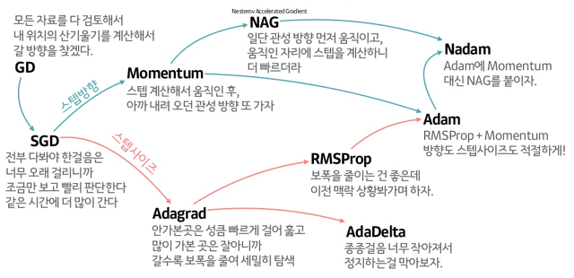
(참고) 경사하강법의 변형
(추천)
SGD
RMSprop
Adam
Notes:
여러분께는 3가지 방법을 추천합니다
구현이 간단한 SGD, 제프리 힌튼 교수가 제안한 RMSprop, 그리고 실제 사용에서 성능이 우수한 Adam 방법을 추천합니다

Slide 16
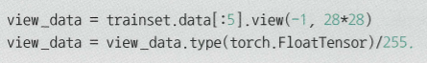
6.2.1 오토인코더 구현
이 예제에서는 한 이폭epoch이 완료될 때마다 정확도를 확인하기보다는 복원이 어떻게 되는지 눈으로 관찰하려고 합니다.
학습 데이터셋에 있는 5개의 이미지를 가져와 모델에 바로 넣을 수 있게 간단한 전처리를 합니다.
이 이미지들은 view_data 변수에 저장됩니다.
255로 나누는 이유는 픽셀의 색상값이 0부터 255까지이므로 우리가 만드는 모델이 인식하는 0부터 1 사이의 값으로 만들기 위함입니다.

Slide 17
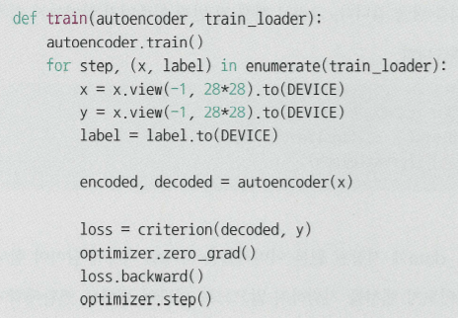
6.2.1 오토인코더 구현
학습하는 함수입니다.
주목할 점은 입력인 x와 대상 레이블인 y 모두 원본 이미지인 x라는 겁니다.
오찻값은 디코더에서 나온 복원 이미지인 decoded와 원본 이미지 y 의 차이의 제곱입니다.
평균제곱오차를 계산해주는 criterion은 decoded에서 y를 빼고 제곱한 값의 평균을 구해 오차를 구합니다.
zero_grad() 함수로 기존에 남아 있을 수 있는 기울기에 대한 정보를 초기화하고 backward() 함수로 기울기를 구한 후 optimizer의 step() 함수로 최적화를 진행합니다.

Slide 18
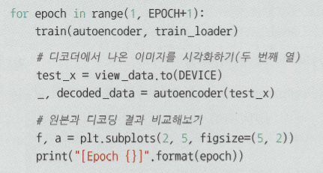
6.2.1 오토인코더 구현
학습을 실행하면서 그 과정을 시각화 해보겠습니다.
학습은 앞에 정의해둔 학습 함수에 모듈과 데이터셋 로더를 넣어주기만 하면 됩니다.
앞에서 시각화를 위해 남겨둔 5개의 이미지를 한 이폭 만큼 학습을 마친 모델에 넣어 복원 이미지를 만듭니다.
원본과 디코딩 결과를 비교하기 위해 plt.subplot() 함수로 첫 번째 줄에 원본 이미지를, 두 번째 줄에 복원한 이미지를 담고 현재 몇 번째 이폭인지 알아보기 쉽게 이폭 수를 출력하겠습니다.

Slide 19
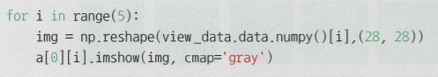
6.2.1 오토인코더 구현
view_data에 저장된 원본 이미지들을 차례로 액자에 담아야 합니다.
맷플롯립은 파이토치 텐서를 지원하지 않으므로 넘파이 행렬로 변환해줘야 합니다.
imshow() 함수에 numpy() 함수를 불러 넘파이 행렬로 변환된 이미지를 넣고, Fashion MNIST와 같이 회색으로 출력되도록 cmap값을 gray로 지정합니다.

Slide 20
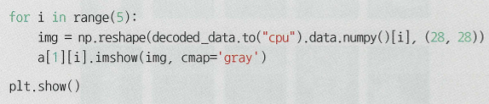
6.2.1 오토인코더 구현
CUDA를 사용한다면 모델의 출력값이 아직 GPU에 남아 있습니다.
그러므로 .to(“cpu”) 함수로 일반 메모리로 가져온 후 numpy() 함수를 시용해 넘파이 행렬로 변환해야 합니다.
CPU를 사용하는 경우에도 같은 코드를 사용해도 괜찮습니다.
변환한 이미지도 순서대로 액자의 두 번째 줄에 넣어줍니다.
마지막으로 plt.show()를 호출하면 이폭마다 이미지가 출력됩니다.

Slide 21
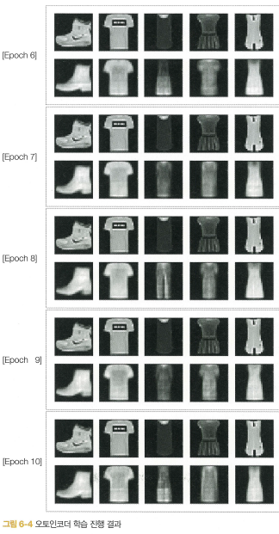
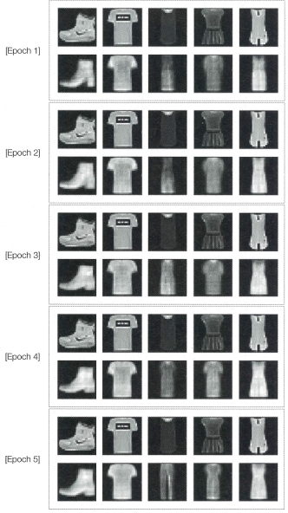
6.2.1 오토인코더 구현

Slide 22
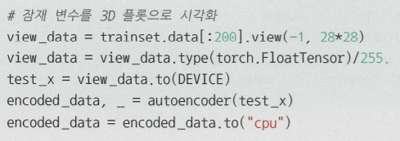
6.2.2 잠재 변수 들여다보기
이제 잠재 변수가 어떻게 생겼는지 들여다볼 차례입니다.
학습이 완료된 오토인코더에서 나온 잠재 변수들이 3차원에 어떻게 분포되는지 알아보겠습니다.
학습 데이터셋으로부터 원본 이미지 200개를 준비합니다.
그리고 미리 설정해 둔 DEVICE로 보낸 후 autoencoder의 encoded값을 다시 CPU로 가져옵니다.
이번에는 복원된 값들을 무시하겠습니다.

Slide 23
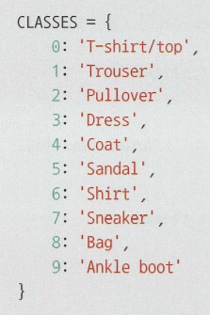
6.2.2 잠재 변수 들여다보기
각 잠재 변수에 레이블을 붙이고자 딕셔너리를 준비합니다.
레이블이 있으면 알아보기가 한결 수월합니다.

Slide 24
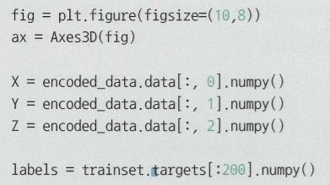
6.2.2 잠재 변수 들여다보기
Axes3D() 함수로 3차원의 액자를 만든 후 잠재 변수의 각 차원 X, Y, Z를 따로 추출하여 numpy() 함수를 불러 넘파이 행렬로 변환합니다.
그리고 200개의 이미지에 해당하는 레이블도 넘파이 행렬로 변환합니다.
%matplotlib notebook # 추가하면 3차원으로 볼 수 있습니다

Slide 25
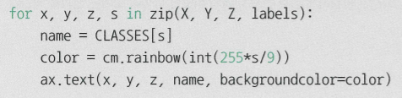
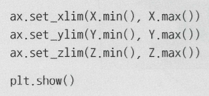
6.2.2 잠재 변수 들여다보기
zip() 함수는 같은 길이의 행렬들을 모아 순서대로 묶어줍니다.
예를 들어 [1, 2, 3]과 [a, b, c] 두 행렬을 인수로 전달해서 zip() 함수를 호출하면 반복문 안에서 [1, a], [2, b], [3, c] 순서로 나옵니다.
이 예제에서는 추출한 x, y, z 그리고 레이블을 zip() 함수로 모아 순서대로 레이블에 해당하는 색상과 x, y, z 위치를 지정해줍니다.
모든 데이터가 한눈에 들어올 수 있게 액자 안의 x, y, z 최솟값과 최댓값을 지정합니다.
마지막으로 plt.show() 함수를 호출해 화면에 나타냅니다.

Slide 26
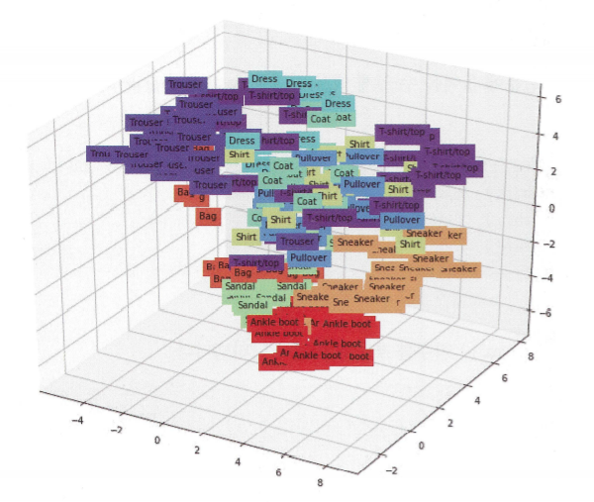
6.2.2 잠재 변수 들여다보기
시각화한 잠재 변수들을 살펴보면 몇 가지 흥미로운 점을 발견할 수 있습니다.
첫 번째로는 같은 레이블을 가진 이미지의 잠재 변수는 확연히 서로 모인다는 사실입니다.
두 번째로는 티셔츠T-shirt, 드레스dress, 코트coat, 셔츠shirt와 같은 윗옷들끼리는 가깝거나 겹치고, 신발류인 앵클부츠angle boot, 샌들sandal, 운동화sneakers도 서로 가까이 자리한다는 겁니다.
비슷한 의미의 이미지라면 공간적으로 더 가깝다는 의미입니다.

Slide 27
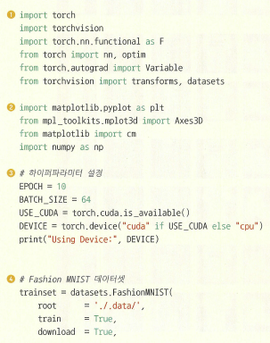
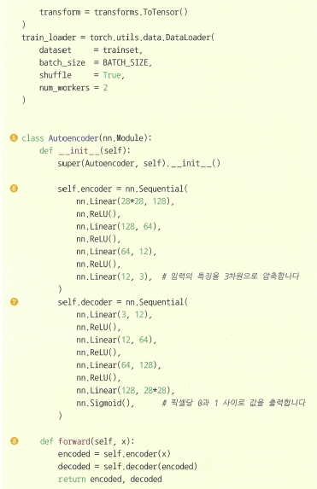
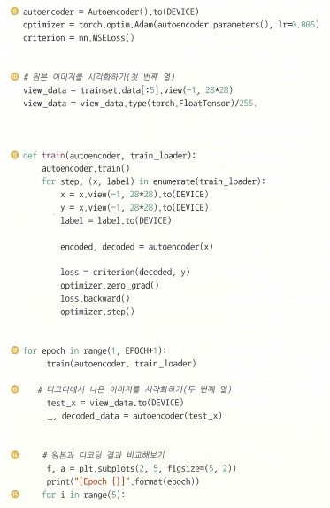
오토인코더로 이미지의 특징 추출하기 전체 코드

Slide 28
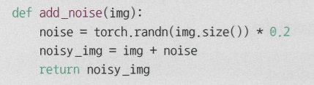
6.3 오토인코더로 망가진 이미지 복원하기
잡음 제거 오토인코더denoising autoencoder는 2008년 몬트리올 대학에서 발표한 논문 ‘Extracting and Composing Robust Features with Denoising AutoEncoder’에서 처음 제안했습니다.
오토인코더는 일종의 압축을 합니다.
여기서의 압축은 데이터의 특성에 우선순위를 매기고 낮은 순위의 데이터를 버린다는 뜻입니다.
잡음 제거 오토인코더의 아이디어는 중요한 특징을 추출하는 오토인코더 특성을 이용하여 비교적 ‘덜 중요한 데이터’인 잡음을 제거하는 겁니다.
구현할 때 코드의 구조는 기본적인 오토인코더와 큰 차이는 없으며, 학습할 때 입력에 잡음을 더하는 방식으로 복원능력을 강화한 것이 핵심입니다.
학습 모델에 들어갈 입력에 add_noise() 함수를 더해 이미지에 무작위 잡음을 더하면 됩니다.
무작위 잡음은 torch.randn() 함수로 만들며 입력에 이미지의 크기 img.size()를 넣어 이미지와 같은 크기의 잡음을 만듭니다.
그리고 나서 잡음과 이미지를 더해주기만 하면 끝입니다.
잡음의 강도는 임의로 0.2로 정했습니다.

Slide 29
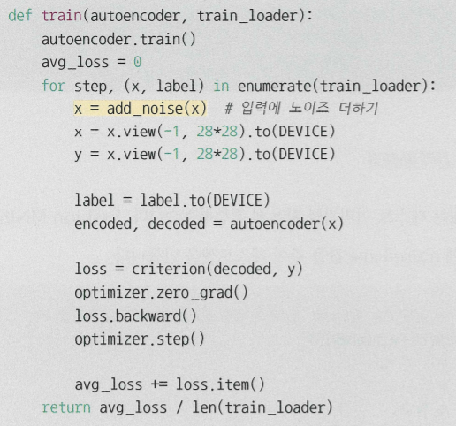
6.3.1 잡음 제거 오토인코더 구현
학습 단계에는 6.2절 ‘오토인코더로 이미지의 특징 추출하기’에서 다룬 예제에 입력 x에 잡음을 더해주는 코드 한 줄을 추가했습니다.
새로운 모델을 사용할 필요없이 바로 앞 예제에서 만든 오토인코더를 재활용해서 학습합니다.
이번 학습에서는 학습 중 변화하는 평균 오찻값을 관찰합니다.
평균오찻값을 저장하는 avg_loss 변수를 만들고, 반복마다 각 배치의 오찻값을 더한 후, 마지막에 반복 횟수만큼 나눠서 평균을 구합니다.

Slide 30
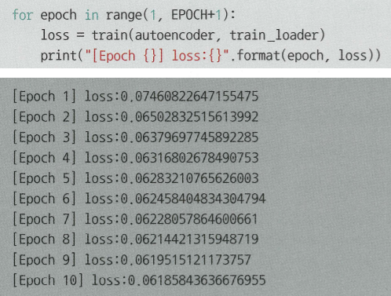
6.3.1 잡음 제거 오토인코더 구현
이번 예제에서는 학습의 단계별 시각화는 건너뛰고 학습 과정만 확인하겠습니다.
이폭과 앞서 구한 평균오찻값을 출력합니다.

Slide 31
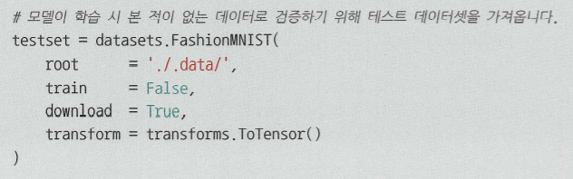
6.3.2 잡음 제거 시각화하기
모델이 본 적 없는 테스트 이미지를 활용해 검증하겠습니다.
Fashion MNIST 데이터셋의 입력에 train=False 값을 주어 테스트셋을 만듭니다.

Slide 32
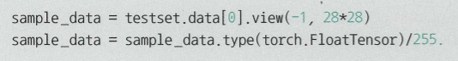
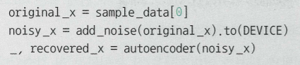
6.3.2 잡음 제거 시각화하기
테스트셋에서 0번째 이미지 한 장을 가져와서 모델의 입력으로 사용할 수 있게 차원과 값의 범위를 조정합니다.
이 과정을 거치면 0부터 255 사잇값을 가진 2차원 행렬이 0부터 1 사잇값을 가진 1차원 행렬로 변합니다.
원소 개수는 같습니다.
테스트 이미지를 학습할 때 사용했던 add_noise() 함수로 잡음을 더해주고 모델에 통과시킵니다.
이번에는 인코딩된 것은 무시하고 복원된 이미지만 보려고 합니다.
따라서 첫 번째 변수를 파이썬에서 특정 값을 무시하는 용도로 쓰는 “_”로 이름 짓습니다.

Slide 33
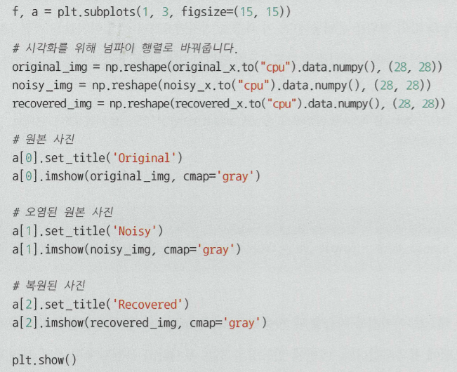
6.3.2 잡음 제거 시각화하기
시각화를 위해 subplot() 함수로 1행 3열의 표를 정의하고, 각 이미지 크기를 15 x 15로 지정합니다.
그리고 원본 이미지, 오염된 이미지, 복원된 이미지들을 각각 맷플롯립으로 시각화하기 위해 넘파이 행렬로 변환합니다.
이미지 하나당 set_title() 함수로 제목을 지정하고 imshow() 함수로 시각화하도록 설정합니다.
마지막으로 plt.show() 함수로 화면을 띄웁니다.

Slide 34
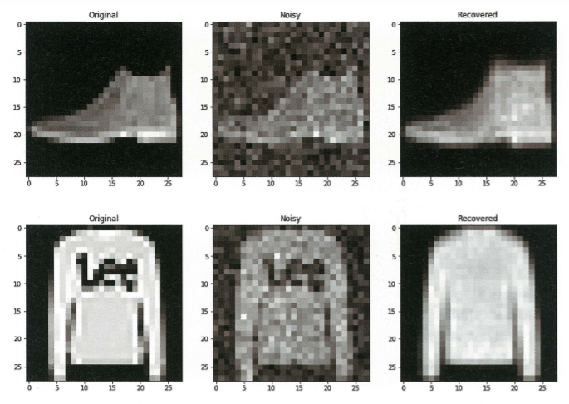
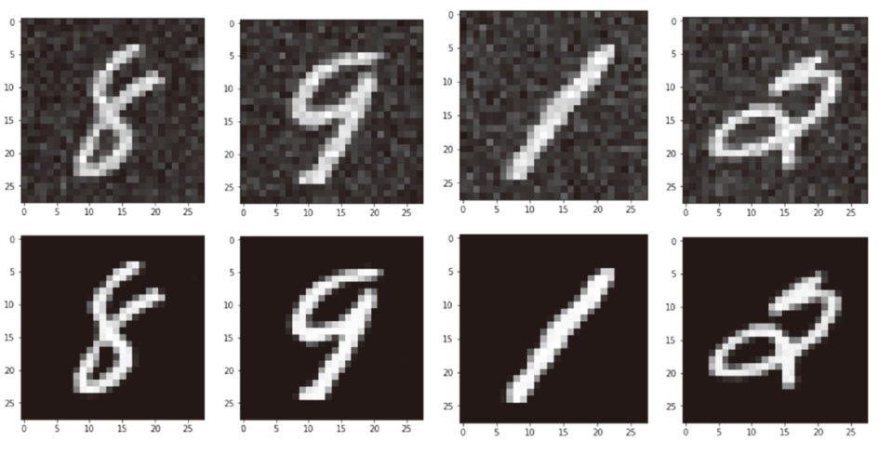
6.3.2 잡음 제거 시각화하기
왼쪽이 원본, 중간이 노이즈가 추가된 원본, 오른쪽이 오토인코더가 복원한 이미지입니다.
그리고 두 번째 행은 테스트 셋에서 다른 이미지를 하나 더 가져와 시각화한 겁니다.
잡음 제거 오토인코더가 신발과 티셔츠 이미지들을 잘 복원하는 것 같습니다.
하지만 티셔츠의 이미지를 보니 티셔츠에 있던 그림이 복원된 그림엔 없습니다.
이때는 특징 추출과정에서 ‘덜 중요한’ 특징인 티셔츠 그림이 오토인코더에서 버려진겁니다.

Slide 35
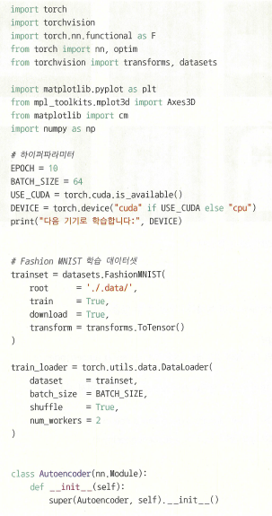
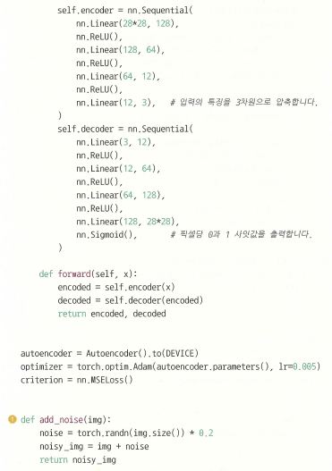
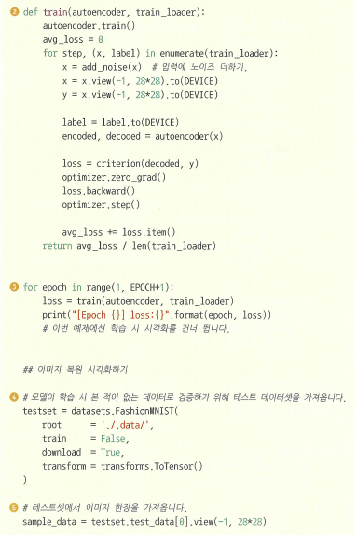
잡음 제거 시각화하기 전체 코드

